Slide 1

Módulo 3:
Gerenciamento e Governança
AZ-900 : Introdução aos Conceitos Básicos do Microsoft Azure

Slide 2

Roteiro de Aprendizagem
Ferramentas de implantação de recursos
Portal, PowerShell, CLI e outras
Azure Arc e Azure Resource Manager

Slide 3
Ferramentas de Gerenciamento e Implantação
AZ-900 : Introdução aos Conceitos Básicos do Microsoft Azure

Slide 4
Ferramentas de gerenciamento e implantação – domínio de objetivo
Descrever o portal do Azure.
Descrever o Azure Cloud Shell, incluindo a CLI do Azure e o Azure PowerShell.

Slide 5
Ferramentas de gerenciamento e implantação – domínio de objetivo
Descrever a finalidade do Azure Arc.
Descrever o ARM (Azure Resource Manager) e modelos do ARM do Azure.

Slide 6
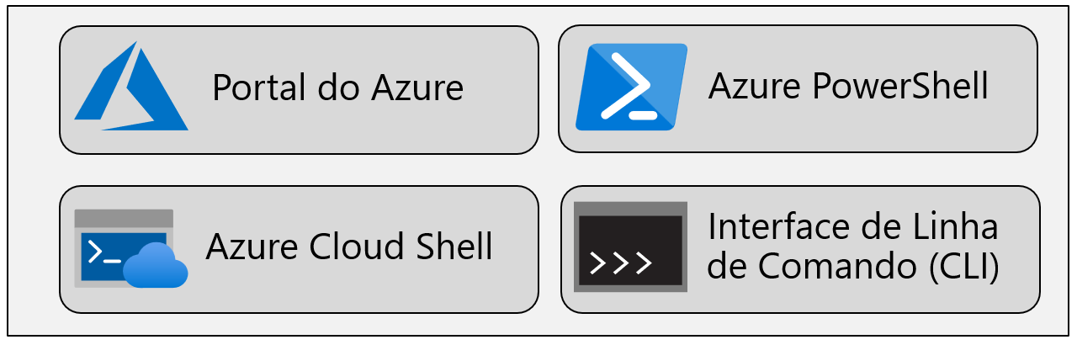
Ferramentas para interagir com o Azure

Slide 7
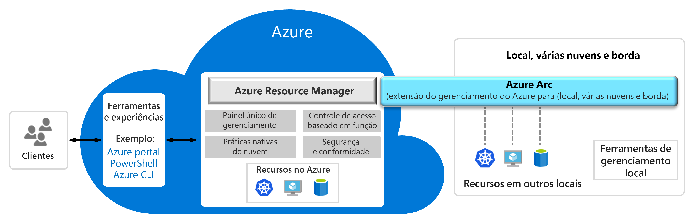
Azure Arc
Fonte: Microsoft

Slide 8
Azure Resource Manager
O ARM (Azure Resource Manager) fornece uma camada de gerenciamento que permite criar, atualizar e excluir recursos na assinatura do Azure.

Slide 9
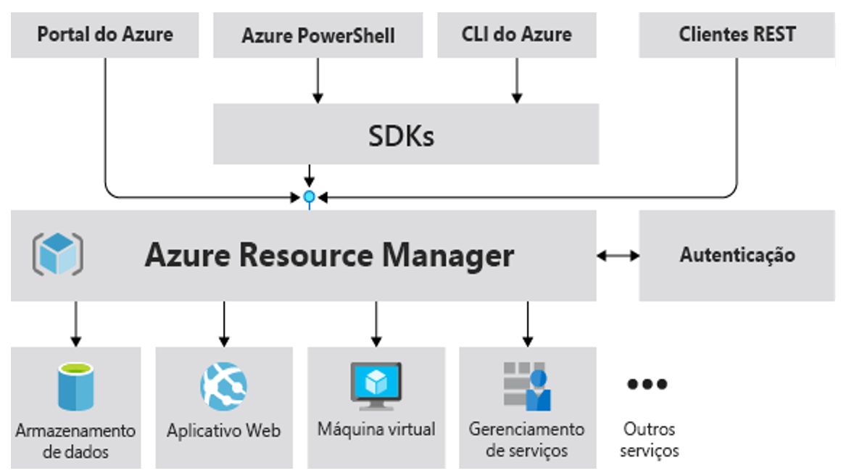
Azure Resource Manager
Fonte: Microsoft

Slide 10
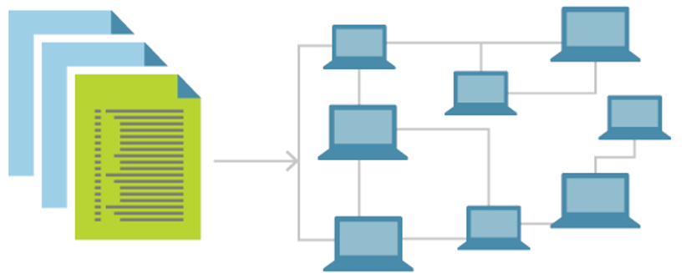
Infraestrutura como código
Garanta consistência na implantação em todo o ecossistema de nuvem.
Gerencie a configuração em escala.

Slide 11
Infraestrutura como código
Provisione rapidamente ambientes adicionais com base em uma configuração e um build padrão.

Slide 12
Modelos do ARM (Azure Resource Manager)
Os modelos do ARM (Azure Resource Manager) são arquivos JSON (JavaScript Object Notation) que podem ser usados para criar e implantar a infraestrutura do Azure sem a necessidade de escrever comandos de programação.

Slide 13
Modelos do ARM (Azure Resource Manager)
Sintaxe declarativa
Resultados repetíveis
Orquestração
Arquivos modulares
Validação integrada
Código exportável

Slide 14
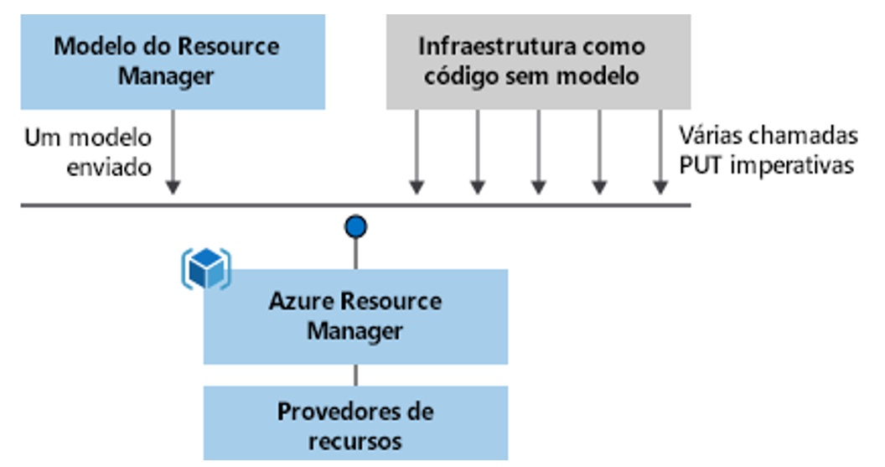
Modelos do ARM (Azure Resource Manager)
Fonte: Microsoft

Slide 15
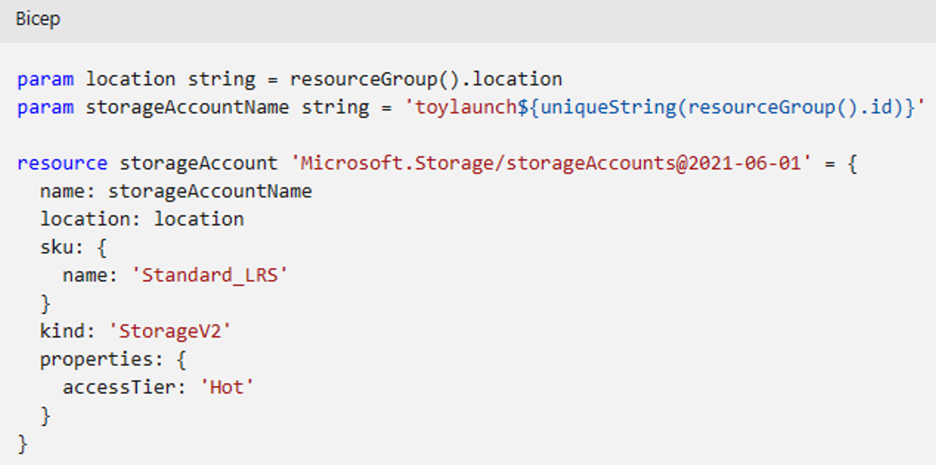
Bicep

Slide 16

Hands On!
Notes:
Exemplo de slide de transição para uma parte prática

